Slide 1
首席财务官财务报表分析

Slide 2
理财
新观念
并购
分析
资源
分析
财务
分析
现金流
分析
收益
分析
课 程 结 构

Slide 3
我们的目标 Objective ：
理解公司财务报表的精髓并还原数字背后的故事
理解影响公司报表各项新准则
理解现代理财新思维

Slide 4
资产负债表
项 目 | 2004年 | 项 目 | 2004年
存放中央银行款项 | 9.53 | 短期存款 | 43.25
短期贷款 | 17.61 | 短期储蓄存款 | 33.96
贴 现 | 4.03 | 一年内到期的长期负债 | 4.7
短期投资 | 3.84 | 其 他 | 5.49
其 他 | 5.7 | 流动负债合计 | 87.4
流动资产合计 | 40.71 | 长期存款 | 1.01
中长期贷款 | 33.46 | 长期储蓄存款 | 5.11
长期投资 | 23.62 | 应付次级债券 | 1.02
固定资产净额 | 1.7 | 其 他 | 0.47
其 他 | 0.39 | 长期负债合计 | 7.61
长期资产合计 | 59.17 | 负债合计 | 95.01
无形和其他资产合计 | 0.12 | 权益合计 | 4.99
资产合计 | 100 | 负债和权益合计 | 100

Slide 5
资产负债表
项 目 | 2004年 | 项 目 | 2004年
货币资金 | 21.4 | 短期借款 | 10.36
应收账款 | 3.89 | 应付账款 | 14.59
存 货 | 15.01 | 应交税金 | 0.03
预付账款 | 2.71 | 其他应付款 | 15.91
其 他 | 0.44 | 流动负债合计 | 40.89
流动资产合计 | 43.45 | 长期借款 | 5.41
投资 | 0.5 | 长期应付款 | 3.99
固定资产净额 | 46.78 | 递延收益 | 1.35
在建工程 | 6.13 | 长期负债合计 | 10.75
长期资产合计 | 53.41 | 负债合计 | 51.64
无形资产 | 3.14 | 权益合计 | 41.04
无形和其他资产合计 | 3.14 | 少数股东权益 | 7.32
资产合计 | 100 | 负债和权益合计 | 100

Slide 6
资产 | 金额 | 来源 | 金额 | 收入 | 322,554,593
现金 | 4,314,575 | 短期借款 | 107,486,355 | 成本 | 311,283,224
应收账款 | 41,089,634 | 应付账款 | 93,375,943 | 毛利 | 1,307,160
其他应收款 | 276,646,917 | 其他应付款 | 56,581,447 | 费用 | 126,288,088
存货 | 51,302,110 | 流动负债 | 487,063,442 | 营业利润 | -124,925,172
流动资产 | 172,546,979 | 长期负债 |  | 净利 | -163,609,086
长期投资 | 41,676,975 | 负债合计 | 487,063,442 | OA净流量 | 13,293,927
固定资产 | 285,149,641 | 股本 | 192,000,000 | IA净流量 | -4,193,349
无形资产 | 131,802,155 | 权益合计 | 140,301,171 | FA净流量 | -19,596,553
资产总计 | 631,446,213 | 来源合计 | 631,446,213 | 全部流量 | -10,495,974

Slide 7
新思维
第一部分 理财新思维
怎样评价企业
“我整天的几乎没有几件事做，但有一件做不完的事，那就是规划未来”
——杰克·韦尔奇
高层管理者的关键目标是设计师、牧师。
——圣吉·比特

Slide 8
CFO的新思维
1、动态、全面理解企业的经营环境，建立基于整个价值链管理的财务战略，变管理控制为决策支持，财务活动与业务活动的无缝对接，对业务活动全方位、实时有效的支持。

Slide 9
CFO的新思维
2、CFO应当面向业务、服务业务，具备四种角色：
业务伙伴
业务规划师
培训师
业务控制者

Slide 10
CFO的新思维
3、CFO权利来源
直接授权
默认授权
主动适应环境

Slide 11
CFO的新思维
4、CFO开展业务的出发点
（1）产业价值链分析
（2）市场环境分析
（3）SWOT分析
Notes:
中航材案例

Slide 12
CFO的新思维
5、波士顿矩阵图分析是CFO的基本功
（1）问题业务
（2）明星业务
（3）现金牛业务
（4）瘦狗业务

Slide 13
产业结构分析与竞争战略
－ BCG四个矩阵象限模型
市 场 占 有 率
C
B
象限A： 问题儿童
象限B： 超级明星
象限C： 金牛
象限D： 狗
高
低
D
A
低
高
产 品 成 长 率
Notes:
If you are uncertain about formatting the text elements shown in the above example, simply select the text box from this presentation portfolio slide and copy and paste it into your presentation.
Remember to check the positioning of pasted items with the semi-transparent grid provided at the start of this presentation portfolio.

Slide 14
产业结构分析与竞争战略－采用不同策略
象限A：
进行较大规模的投资，从事研究发展，新产品开发，市场开拓，以期望本公司产品能在市场上提高占有率。
象限B：
进行较大规模的投资，但这类产品所需的资金必须由B产品从市场上自己赚回来。
象限C：
不必再进行不必要的投资，主要的工作是回收，还要求它提供资金，以支援A象限产品的开发与投资。
象限D：
加速回收，早一点收摊
Notes:
If you are uncertain about formatting the text elements shown in the above example, simply select the text box from this presentation portfolio slide and copy and paste it into your presentation.
Remember to check the positioning of pasted items with the semi-transparent grid provided at the start of this presentation portfolio.

Slide 15
产业结构分析与竞争战略－企业总体策略分析
把公司各种产品座落的象限确定，然后看公司应该如何把资源分配在这些产品身上。
对A类产品，公司要尽量把资源配置给他
对B类产品，让它自己赚回自己的投资
对C类产品，公司不投资，但要求它提供资金
对D类产品，设法关掉它，或者重新创造
安排在不同生命周期的阶段都有产品存在
当某一产品走到生命周期的尾声，看看可不可以开发一种变更产品，而再创第二春。
Notes:
If you are uncertain about formatting the text elements shown in the above example, simply select the text box from this presentation portfolio slide and copy and paste it into your presentation.
Remember to check the positioning of pasted items with the semi-transparent grid provided at the start of this presentation portfolio.

Slide 16
CFO的新思维
6、规划财务战略重点是CFO的天职
（1）财务工作目标
（2）财务战略外部环境协调
（3）财务战略内部环境优化
（4）财务制度体系建设

Slide 17
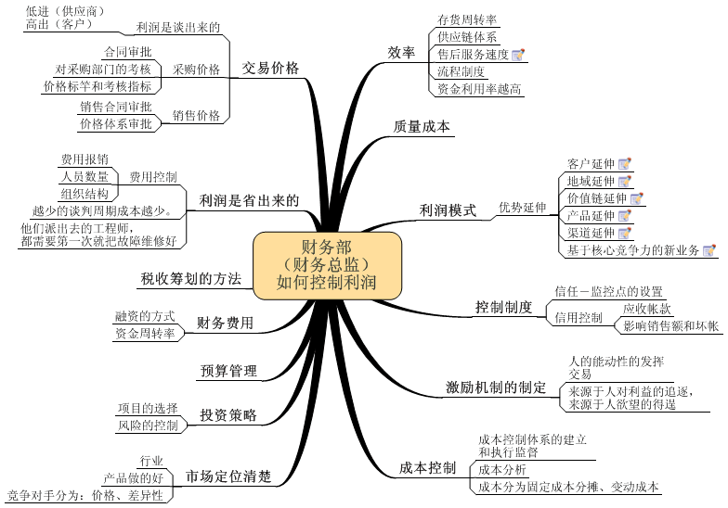

Slide 18
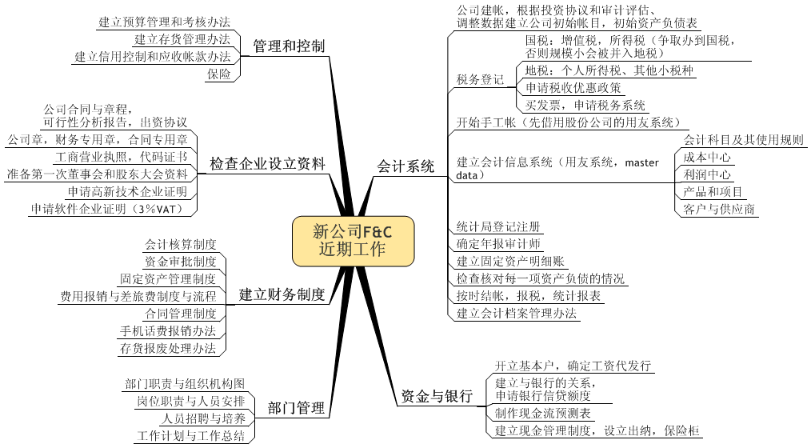

Slide 19
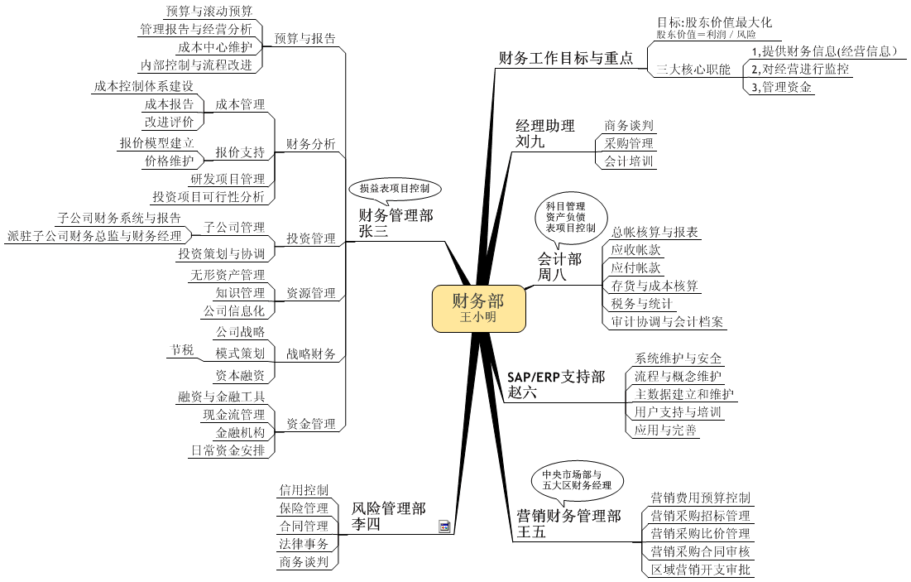

Slide 20
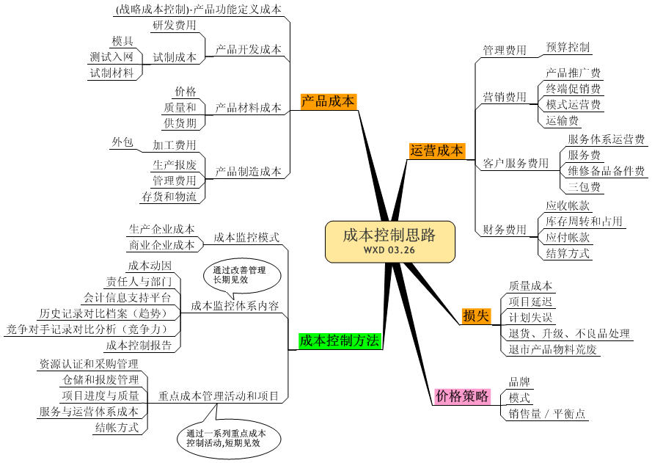

Slide 21
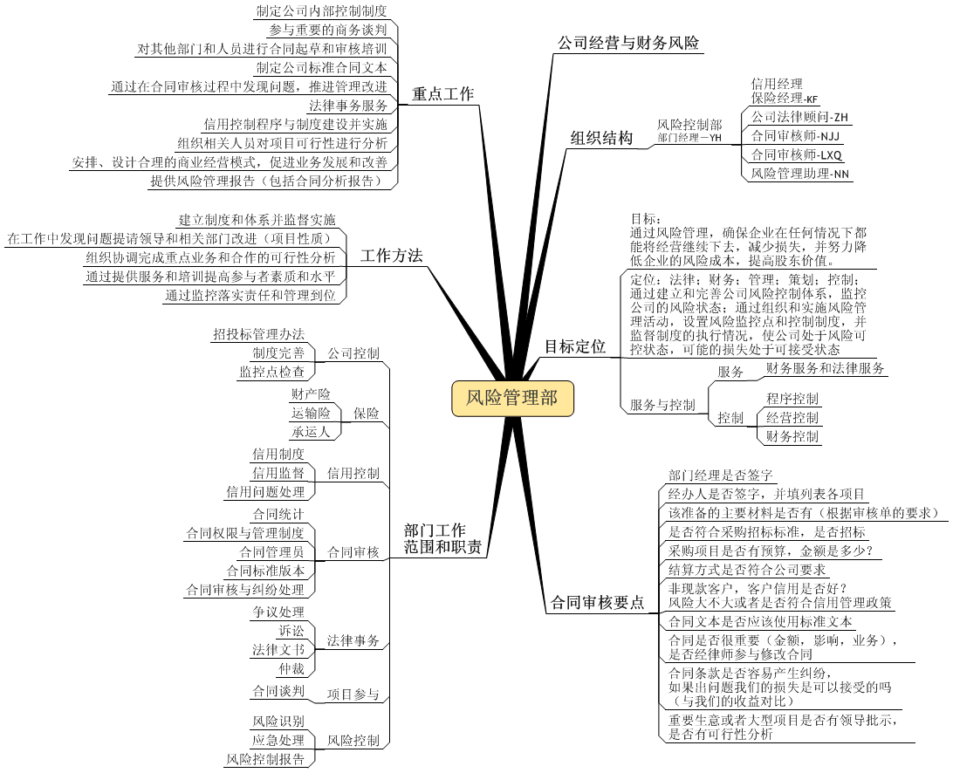

Slide 22
解读一个新准则：投资性房地产
1、制订背景
2、主要内容
（1）总则：已经出租的土地使用权
准备增值后转让的土地使用权
已经出租的建筑物
（2）确认和初始计量
（3）后续计量：公允价值：活跃市场，有相关价格信息

Slide 23
（4）转换：公允价值模式，当日，按公允价值计价
其他资产————投资性房地产：差额计入损益
投资性房地产————其他资产：公允价值小的部分，计入损益；反之，差额计入所有者权益

Slide 24
（5）处置，当期损益处理，不追溯调整
（6）披露：种类，金额，计量模式
成本模式下：折旧，减值准备情况
公允价值模式下：确定依据，方法，公允价值变动对损益的影响
当期转换情况
当期处置情况

Slide 25
案例
1994年12月31日在自有土地上建设厂房，在建工程账面成本360万元（摊销期20年，直线法）。初衷是自用车间，但由于销路不畅于1996年1月1日出租，出租时公允价值400万元，租期10年。1999年安装消防设备15万元。2006年1月1日到期后把该厂房改为车间，此时公允价值270万元。
要求：进行相关会计处理
对于企业的影响：资产结构，利润增加

Slide 26
CFO的新思维
7、制订财务战略要求CFO宽阔的职业素养
（1）清楚价值动因
（2）确定价值增加、减少之所在
（3）以价值为基础进行决策
（4）植入价值为基础的管理系统

Slide 27
CFO的新思维
8、杰出CFO的特征
传统行业的效率先生
信息资源整合者
业务风险平衡者
资本张力放大者
战略转型支持者

Slide 28
CFO的理财新观念：
渠道压缩，模式首创
C-TRIP
DELL
花萼-花冠（Calyx & Corolla）旧金山花卉邮购公司的渠道压缩模式
花农
Calyx & Corolla
消费者餐桌

Slide 29
中国首家旅游超市——玩家旅游网2006年3月27日开业
传统的分销模式
花农到一级批发商，到二级批发商，到花店，超市，到消费者，7——10天，价格是花农价格的8倍，已经不新鲜了
花萼-花冠：创始人路丝说服了30家主要花农安装电脑并与自己的网络连接
每天传2次定单，培训花农反映、包装速度，提供零售材料，开发新鲜包装
与联邦快递联盟
互联网定货，鲜花采摘后2天内到消费者
企业市场价值——100亿美圆

Slide 30
CFO的理财新观念：
把情感引入你的品牌
你会得到：
6%的额外利润
战略控制的潜力
追求新机会的基点
穿NIKE不仅是早晨跑得更快，更代表挺身而出、迎接挑战的勇气！

Slide 31
CFO的理财新观念：寻找金牛
越针对高利润产品，赚钱就越多
复合最赚钱的业务和最擅长的事
从资产上盈利7次，让你的资产出汗！
从主打产品到利润倍增器
迪斯尼的电影《狮子王》成功以后——
（1）玩具（2）服装（3）书籍（4）电视剧（5）音乐
（6）冰上舞蹈（7）辛巴主题公园

Slide 32
高利润产品的平台战略
《狮子王》就是平台产品
多次使用平台，多次资产倍增，摊销开发成本，达到乘数效果！
平台模式包括2类：
软件平台：影象、信息（一条消息多种渠道使用、传播、获利）
硬件平台：如汽车平台，AUDI

Slide 33
CFO的理财新观念：创造标准
在价值链的某一个部分创造一种价值标准，在这个部分占据竞争优势。
尼乐克（NELLCOR）血氧仪——通过指尖无痛测量血氧水平，当没有使用脉搏血氧仪的医院被认为治疗失效时，医疗业都会采用尼乐克（NELLCOR）血氧仪作为参考标准！—！—！尼乐克把数据授权给了数十家竞争者，这些数据成为行业标准，
结果，尼乐克占据超过一半的市场！

Slide 34
创造标准
反例
苹果电脑80年代拥有一个图表使用界面，远比微软先进
苹果电脑的目的：进一步开发界面，为了出售更多的电脑，价格更高
而没有建立竞争者之间的联合以使自己的界面成为标准
结果。。。是微软成为了标准，价值
$1000亿

Slide 35
CFO的理财新观念：
跟同行的朋友维持友谊——他们可能对你很有帮助。但是，并非所有客户都给你带来利润。
更重要的——发现新客户！
 | 所占% | 产生利润 | 银行情况
优质客户 | 40% | 150% | 30-130%
持平客户 | 20% | 0 | 30-0%
赔本客户 | 40% | -50% | 40-（-30%）

Slide 36
解决方案
不断分割你的客户群
每6—12个月，按照盈利多少排序
根据将来的利润增长潜力调整
针对最低的10%采取行动
（1）改变条件
（2）改变定价
（3）服务差别
（4）如果还是不行，转移给你的竞争对手

Slide 37
CFO的理财新观念：
不要冒你承担不起的风险
如果你损失10万元，若损失得起的话，就可以继续下去，但如果你赔不起5万元，而一旦失败的话，你就完蛋了。

Slide 38
风险偏好测试
A，你在今天付出10万元,一年后收回20万元;
B，你在今天付出10万元,一年后通过投硬币决定收入，正面朝上收入50万元;背面朝上再赔付10万元。
你的选择：
A
B
无所谓

Slide 39
风险偏好测试（2）
A：你在今天付出10万元,一年后通过投硬币决定收入，正面朝上收入50万元;背面朝上再赔付10万元。
B：你在今天付出10万元,一年后通过投硬币决定收入，正面朝上收入40万元;背面朝上一无所获，但也不必赔钱。
你的选择：
A
B
无所谓

Slide 40
CFO的理财新观念：一再投资
不要让你的利润空闲着，你的利润要继续投资下去，最好投资别的事业或你控制的事业上，那样，才能钱滚钱，替你增加好几倍的财富。
￥￥￥$$$测试你的“财商”$$$
如果有一天你看到一只猴子从树上跌下来，虽然有点奇怪，你会认为猴子哪部分先着地呢？
A.头部 B.臀部
C.脚 D.臂

Slide 41
测试你的“财商”
选A的人，你是绝对不肯吃亏的，因为头是身体最重要的部分，无论是与朋友一起吃饭，还是跟人合作办事，到分账的时候，你都会斤斤计较，非常吝啬。
选B的人，你对金钱反应迟钝，只要朋友开心，会毫不犹豫一掷千金。正因为你的这种性格，吝啬与你无缘，而朋友们视你为大好人。
选C的人，这是一项比较安心的方法，以为即使受伤，伤势也很轻微。因此，选择这个答案，你可能是个慎重的人，有点小气，偶然也会大方一番，以避免他人讲闲话。
选D的人，脑筋转得快，能干，很少吃亏，与朋友一起吃饭千方百计不想付款，小气程度可想而知。

Slide 42
投资
若一件事需要你在场才能正常运转，那它只是您的职业，创建一个不用太多投入金钱和时间，就能给您创造一个一生源源不断的收入，给您带来富足的生活。
一个人是否最终富有，取决于他有没有富人的思维方式，钱来了又去了，也许您所缺少的不是积累能力和创业资本，而且财商观念......

Slide 43

CFO的理财新观念：
成本管理需要战略家
战略成本管理与成本战略？
战略成本管理与成本控制？
Notes:
成本战略是迈克尔·波特提出的缔造企业竞争优势的战略选择之一，选择成本优势战略，意味着企业必须高效运作，在满足消费者需求的前提下，以最低的成本占领市场，获得利益。成本战略的实质是“低成本战略”，它为企业提升竞争优势提供了一种可能。
而战略成本管理指的是在既定的企业战略方针下，在成本管理方面进行的战略性选择与设计，它将导致企业最终交付的产品和服务成本的降低，而不是在每一个环节上都追求成本最低。
从战略角度考虑，降低成本有两种途径，一个是通过提高运作效率和控制成本的技术与技巧；另一个是通过降低产品和服务的品质到可以接受的程度而达到降低成本的目的。第一个途径是成本管理和成本控制层面的目标和职责，体现在具体执行环节；第二个途径是成本战略的事情，是公司整体战略课题要考虑的。
而战略成本管理的终极目标是提高收益水平，提高成本效率，而非降低成本。“取舍”为战略，对不同环节的成本管理设定不同的目标、进行适当的取舍是战略成本管理的思想，它是一个决策过程，而非一个执行和作业过程。

Slide 44
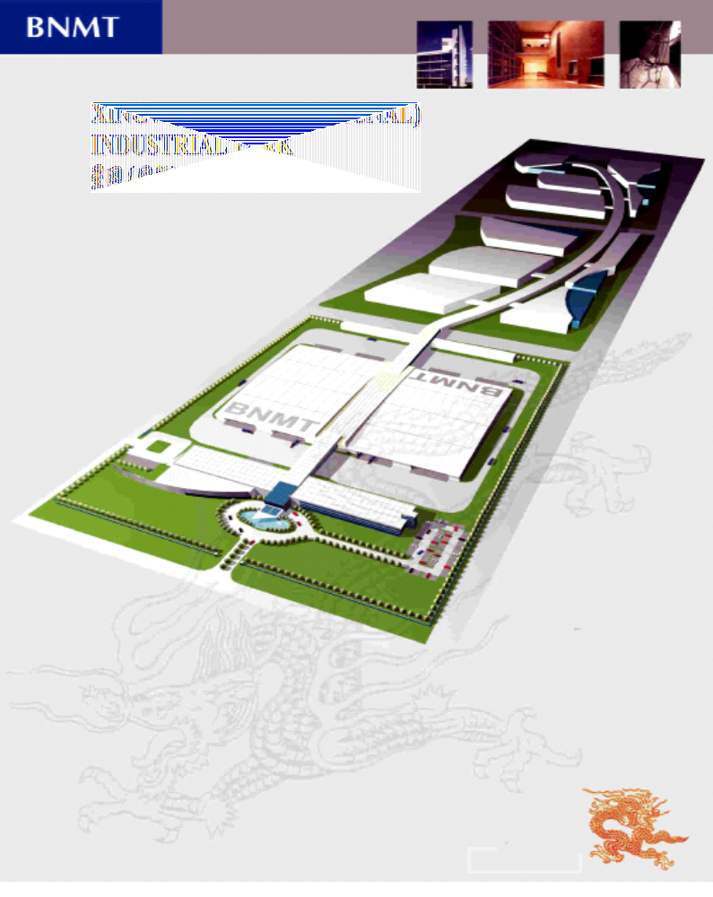
供应链？
什么是产业群？
什么是产业链？
什么是供应链？
Notes:
策略一：产业链集群降低物流成本
情景一：
2000年，北京经济技术开发区（BDA）为星网工业园（诺基亚工业园区）划出了150万平方米的土地免费使用。而这150万平方米中诺基亚公司占地只有10万平米，其他的面积，全部分给了将要与诺基亚一同搬家到星网的上游供应商，这些供应商有远道而来的日本、美国和欧洲的企业，也有身处国内的合资公司和本土企业，有的供应商甚至是初次进入中国。到2001年，工业园基本就绪，初具规模的星网工业园当年的销售额就到超过了300亿。至此，历时两年，经过艰苦谈判和沟通，一个现代集群产业链结构完成了。诺基亚公司此举是为提高对消费者的反应速度、降低总体成本而进行的一次战略调整，调整的主旨是降低最终产品成本，提高市场竞争能力。
在这个固定成本耗资庞大的产业链构成的工业园中，诺基亚真的获益了吗？
过去，诺基亚安排生产工厂进货间隔是6个小时，但是经常出现断货的情况。比如：从机场运货到公司的汽车半路抛锚，或者飞机晚点没有即时清关出港等等不可抗因素导致的问题。为了减少断货的情况发生，诺基亚专门在工厂内部开辟出3000平米的临时周转库，造成成本的上升。
工业园建成后，送货时间缩短为每两小时一次，而极少出现断货的情况。所有主要物料基本上都在工业园内用电平车运送，临时周转库也立刻失去了作用，成本极大的节省。工业园内设置了统一的第三方物流中心，所有供应商使用统一的计划协调信息平台，并且与海关联网监管，效率之高，成本之低是前所未有的。
在没有建立工业园时，尽管仓储成本、沟通协调成本和运输保险成本已经降低到同行最低，但仍然无法与现在的情况相比。虽然在工业园的建立过程中一次性投入了很多固定成本，但是，这些固定成本在几十年的摊销过程中，与所获得的竞争优势相比，已经显得微不足道了。
点评：物流成本的降低已经在竞争中做到了极至，但是产业链集群的战略调整，使得我们重新认识了其中的成本空间。战略与成本的相互配合在这里起到了关键的作用。这一点正印证了当今最流行的观点：未来的竞争不是一个企业与另一个企业的竞争，也不是一种产品与另一种产品的竞争；而是一个产业链与另一个产业链的竞争，是一个产业群与另一个产业群的竞争。因为它不仅仅降低了运营成本，对最终消费者的快速响应和大规模定制的可能为企业竞争能力的提高带来无尽的想象空间。

Slide 45

地域优势 ？
全球人力成本
  人力资源水平和成本在各个地区的分布不平衡，导致了不同产业、不同公司、不同产品在各个不同区域的不同成本构成，这一战略成本决策是导致成本高低的直接因素。
Notes:
策略二：利用地域优势合理配置人力资源成本
情景二：
诺基亚公司最近对在国内的手机生产计划安排进行了重新调整，改变原来同一系列手机在东莞工厂生产一款，在北京工厂生产一款的做法；改为在东莞大量生产低档机，而在北京适量生产高档机，产量和品种计划与其他资源相应进行调整。
这一改变的决策基础是为了尽可能的降低成本。其中，人工成本是最大的一项支出，必须慎重对待。在北京，公司已经给出了人力资源的市场价格，降低成本的空间非常小，为了保持人员的稳定性，公司不能把工资待遇降低到同行业之下；而东莞的人工成本比北京低很多，缺点是流动性大，而且，相比北京的工人，技能低并且不稳定。针对这种情况，诺基亚根据自己生产的手机的特点，将高端手机放在北京生产，这些型号需要复杂的工艺和调试技能；将简单功能手机放在东莞生产，这些型号的生产工艺简单、容易控制，需要大量生产以占领市场份额；这种安排既降低了人工成本，也同时降低了培训方面的费用，并且确保了品质。
现在，北京的一些工厂到外地招工，在北京为他们租宿舍、提供伙食和相对很低的工资，也在一定程度上弥补了北京地区人工成本高的问题，但是，这种安排总体上的付出也不低，其实完全可以在战略层面进行配合来弥补。
点评：人力资源水平和成本在各个地区的分布不平衡，导致了不同产业、不同公司、不同产品在各个不同区域的不同成本构成，这一战略成本决策是导致成本高低的直接因素。
亚太地区尤其是东南亚地区的人力资源成本优势正在被全球的制造商看中，充分利用这个优势的意图体现在各大公司的战略规划中。本土企业如果不能站在地图之上看问题，恐怕与跨国公司的距离会越来越远。国内的很多大企业，完全可以充分利用地域优势使战略成本策划成为指日可待的下一步。

Slide 46

资源高投入的结果？
A企业：变动成本500，固定费用300（NOKIA）
B企业：变动成本800，固定成本50
销售价格为900元？
销售价格为700元？
Notes:
策略三：优化成本结构+强势品牌建设反击价格战
情景三：
2004年，手机市场进入恶性竞争时期，价格战是市场的必然选择和现实状态：刚刚上市的摄像头手机隔月就会跳水200元左右，没用半年就降到了千元左右，行业内都知道这个价格是低于成本价的，卖的越多，亏损越多，而诺基亚公司即使在这时候，账面上依然有丰厚的利润，成为一支独秀，另业界惊讶，他们究竟是怎么做到的呢？
诺基亚公司在固定成本方面投入很大，用最好的设备和仪器，用最先进的工具，投入巨大的研发和产品中试费用，这些费用都将在未来的产品毛利中摊销。投入大，当然摊销也大；但是，如果你有足够的销售量来支撑，平均每台的摊销成本将会大大降低；另一方面，研发和生产过程的高投入导致的另一个直接结果就是产品的变动成本非常低，质量非常好。一台手机的材料用量和价格低到了业界难以想象的程度，低变动成本带来大量的边际贡献足以弥补固定投入，并且，高质量带来了极低返修成本，这就是战略成本选择。
这个成本结构在正常市场竞争中表现并不明显，一旦竞争对手开始打价格战，诺基亚的优势就会显现出来了。它可以将价格降到非常低的水平，只要超过材料和加工成本就可以，每多卖一台，都可以分担前期的投入，当前期的投入分担完后，剩下的都是毛利；而竞争对手的产品结构中，前期投入少，导致材料成本和维修成本高，稍微一降价，就进入亏损的漩涡，在这种情况下，每多卖一台，公司都要亏损若干。所以，同样降价卖，底气和结果完全不同。
比如：诺基亚一台手机的材料成本500元，固定费用分摊300元，而竞争对手的某一款手机材料成本800元，固定费用分摊50元，当销售价格在900元时，两种成本策略的优劣并不明显，但是当销售价格在700元时，诺基亚的手机依然可以大量销售，对手的手机就必须停止生产。
这个成本结构优势还需要有诺基亚强大的品牌优势保驾，诺基亚长期的品牌建设投入使得在降价的过程中，伴随而来的是诺基亚的市场份额的迅速上升，额外增加的销售量带来的边际贡献就成了利润，这也是很多竞争对手做不到的。
上面仅仅是一个假设，事实上，诺基亚并没有在价格战中“跟风”降价，而是凭借其强大的品牌力量在市场中依然“我行我素”，而且更加确立了自己的市场地位和盈利能力。这种变动成本与固定成本的结构带来的每多销售一台手机，成本都可以进一步下降几个百分比的效果，的确令对手望而生畏。
点评：价格战是市场成熟期过后，过渡竞争导致的必然结果，而战略成本策划安排将使企业在未来的价格战中立于不败之地。
大投入必须有大产出，大量的产品在全世界范围内如何消化？市场在哪里？是否一定要跨国经营？如果仅仅配置一个成本结构而不与战略配合，就不仅仅是纸上谈兵的问题了，而是会把把企业带入无底的深渊。

Slide 47

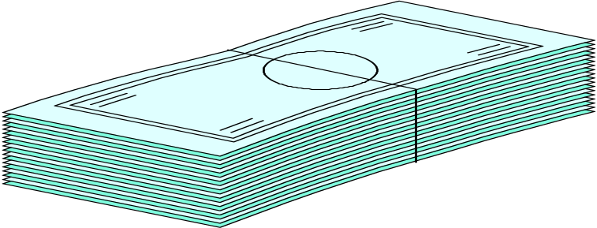

资源控制？
Notes:
策略四：战略资源控制降低成本
情景四：
2004年年初，因为所有的手机厂商都一股脑地推出了若干款带摄像头的手机，一时间，工业品供应市场上，摄像头的价格被炒到了正常价格的2倍，很多手机生产企业甚至因此而停产或者减少计划，国产手机“老大”波导就是受害者之一。而诺基亚公司在这个抢购风中没有受到任何影响，它对供应商的价格控制能力究竟来自哪里呢？
起决定性作用的还是采购量的大小，诺基亚公司2005年给其供应商下的订单是2亿部手机的零部件；国内的手机产量总和翻几翻恐怕也难以匹敌，并为后来进入的竞争者设置了不小的壁垒。
这种垄断优势来源于其全球战略。对于竞争对手而言，如果不能在差异化方面有所作为，就必须退出市场，因为品牌和成本优势完全掌握在诺基亚的手中。当摩托罗拉宣布大量推出低端手机以占领市场份额时，诺基亚已经要求TI公司为其设计单一模块平台，使得简单功能手机可以用不到30美金买到；但是，诺基亚公司并不急于推出并参与低端手机的竞争，目的还是获取最大利润。因为低端手机除了获得市场份额，并不能带给公司更大的利益。这正是战略成本管理的核心，不追求低成本，而追求高利润。不过，诺基亚开发低端芯片的举措意在密切注视竞争对手在市场份额方面的变化带来的潜在威胁，保持随时介入的可能。
点评：采购价格是成本中最重要的部分，与供应商的讨价还价能力使得不同的企业取得了与竞争对手不同的成本，而诺基亚公司通过战略配合所达到的影响和控制供应商的能力足以将成本控制到竞争对手无法想像的程度。
但是如何有意识的构建这种“大鳄”力量却是必须与战略紧密配合的。很多企业，即使具有了高额的采购量，却常常因为与战略脱节，并不能形成集中优势。比如：不同型号的产品使用完全不同设计，同一种零件要到很多厂家购买。这种情况下，再大的产量恐怕也提不起供应商的兴趣来。单纯的成本管理如果不与战略相结合，企业永远走不到业界领导者的位置。

Slide 48

损失还是成本？
Notes:
策略七：审慎“进”、“退”，损失还是成本？
情景七：
天津开发区的一家小工厂里，几名诺基亚的财务和质量部门人员与该厂的人员经过简单磋商，大家在一份文件上共同签字后，工厂的库房里面价值成百上千万的手机物料以及整机开始送到处理基地进行粉碎和销毁，为什么要销毁这些手机及其生产物料？
一是防止这些尾货手机流入市场，冲击现有的营销和服务体系；二是这些专用物料的手机型号已经不再生产，需要报废。这些成本是预算之内的吗？谁来承担？
首先，这件事情是意料之中的，而且有专门的流程和公司政策来处理这些事情。任何一款手机如果停产，就必然带来一些多余的专用物料需要报废，再好的计划系统也无法避免这件事情。因为市场变化莫测，什么时候停产一款手机虽然有计划，但是为了配合战略大局的需要，往往要根据市场表现改变退市时间。于是，将会有一定数量的材料及成品手机报废；而这时候，我们绝对不可以为了节约成本而将这些手机低价抛售，甚至都不能出售给员工；否则，整个价格体系就可能因此崩溃，正常的收益将无法得到保障；此项成本管理的目的不是为了降低费用，而是为了获得更大的收益。
一款产品退市和停产会引起几十万甚至上百万的报废损失，但与进入或者退出某一个市场的成本和损失相比，这些都是小数目。比如波导、TCL以及很多手机生产厂商当然也包括诺基亚，如果有一天退出手机市场，必将面临应收帐款坏帐、库存丢失、办事处撤销、人员遣散、客户投诉、渠道抵制、供应商讨债、售后服务体系崩溃、法律纠纷以及品牌受损等等严重事件。如果处理不当，将使过去若干年的努力和收益付之东流。即使控制系统比较严密，结果也不过是损失金额的数量级会小一些而已。而所有这些，是在战略进入的时候就应该预留出来的战略退出成本。这应该叫做“战略买单”，非财务管控所能及。
点评：产品退市必然造成损失，为了降低损失，从一开始决定介入某个领域，就要计划出退出那一刻要承担的成本负担。
很多企业在战略决策时，通常只考虑产品和服务的营销策略、材料和人工成本、房屋和设备折旧，而往往这些因素并不是腐蚀股东价值的真正原因；那些“不可视”的事前和事后成本因素如果不放在战略层面考虑，将最终给企业以“致命一击”。
我们经常见到有企业轻易进入某个领域、市场或者投产某一款产品，不久又轻易退出或者停产，但是，我们都不知道最终结果怎样。结果会怎样？应该可想而知！

Slide 49

谁会付费？奢侈品手机
什么是成本？
  如果功能定义错了，后续的降低成本的做法只能起到微乎其微的作用，是否创造适合市场需求的产品成了战略成本管理的第一关。
Notes:
策略十：为消费者“买单”的功能付出成本
情景十：
不久前，诺基亚公司推出了奢侈品手机定购业务，用户可以自己定义手机的配置，然后诺基亚照单生产，并在高品质的钛金属壳上面刻上用户的名字。当然，这些奢侈品手机可以提供包括镶嵌宝石等很多个性技术；虽然这些手机的单价都在几万元，但仍然有很好的市场，这些成本该如何控制？
如果消费者愿意为你的手机配置里面的每一项功能或者大部分功能付费，那么你的产品就是成功的，因为你为每一项功能所付出的成本最后都得到了回报。如果你定义的某一个功能不是消费者所需要的，也就意味着消费者并不愿意因为有此功能而多花钱，那么，这个功能所使用的零件再便宜，也是一种浪费。
奢侈品手机给了我们最好的回答：无论成本多高，只要消费者愿意为此付费，那么这个成本就是合理的。因为在这种情况下，高成本意味着高价值。反过来，如果是消费者不需要的功能，比如：手机上网功能，那么为了手机能上网而需要增加的软件和内存的成本（最低也要50元），就是一种浪费，哪怕你将这个功能所花费的50元降低到30元也完全一样，这还没有考虑由此导致的技术难度增加和潜在的质量问题。
点评：产品与服务由很多因素构成，每一个因素都耗用了一定的成本，而消费者是否会为这些因素付费是战略成本管理首先应该回答的问题。
产品或者服务的设计定义决定了产品的战略成本，即产品和服务包括什么？消费者需要什么功能？消费者愿不愿意为这些功能付费？等等问题都需要回答。如果功能定义错了，后续的降低成本的做法只能起到微乎其微的作用，是否创造适合市场需求的产品成了战略成本管理的第一关。

Slide 50
第二部分 企业资源管理
特征分析
BS相关知识
一、概念
反映企业在特定日期财务状况
的报表。

Slide 51
财务管理目标
财务管理的分部目标
  企业筹资管理的目标--在满足生产经营需要的情况下，不断降低资金成本和财务风险
  企业投资管理目标--认真进行投资项目的可行性分析，力求提高投资报酬，降低投资风险
  企业营运资金管理的目标--合理使用资金，加速资金周转，不断提高资金利用效果
  企业利润管理目标--努力提高企业利润水平，合理分配企业利润

Slide 52
股东和管理者的利益冲突
管理者使自己福利最大化方式:
（1）高薪水+津贴
（2）兼并+扩张，在职利益
（3）多元化降低经营失败的风险
由于薪水取决于短期利润，以及任期期限的“短期化”，但股东利益依赖于长期回报，使得二者利益冲突。

Slide 53
财务优化配置
 | 财权主体 | 权控对象 | 管理目标 | 治理特征
投资人 | 所有者 | 资本 | 保值增值 | 间接控制
信托人 | 董事会 | 负债与权益 | 优化资本结构 | 决策控制
经理人 | 总经理 | 有形和无形资产 | 资本运营效率 | 成本控制
作业层 | 财务总监 | 资金周转 | 提高现金收益 | 短期经营

Slide 54

财务报告的四大作用？
1，沟通信息（告知、总结）
2，解决问题（督促、协调）
3，发现问题（监控、分析）
4，提出建议（责任、游说）

Slide 55
报告形成
先看一看有什么问题？
需要我们培养哪些方面的技能才能出一份好的报告？
需要我们做哪些准备才能出一份比较好的报告？
这个报告应该由谁来写？
这个报告应该包括哪些内容？
这个报告应该怎么来写？
Notes:
是一个组织的事情，而非一个人的事情，不要做成额外的工作，要养成例行公事的做法，要让人参与，各负其责，但主报人是经理
平时的准备工作
多了解企业经营，多了解部门情况，多了解同时和领导，多了解公司战略
充分利用比例、对比（历史、预算、标杆）、趋势；
充分利用图表和附件

Slide 56
报告原则
管理报告写作基本原则：
  未完成不能报出
  时间性
  目标和对象
    中层、高层、中国人，外国人，语言文字（中英对照），PPT，word
  职业风格
  抓住每一次锻炼的机会，表现自己的水平
  不断的完善
  使用恰当的格式
Notes:
（与谁进行交流与沟通，是否采用了适当的方式）

Slide 57

财务报告内容
月度管理报告内容
年度财务报告内容
专项财务报告
  项目可行性报告
  利润分析报告
  业绩评价报告
  资金情况报告
  财务困难与问题汇报
Notes:
常见形式：
书面月报告，经营管理会，经营分析会
专题会议，季度报告，年度报告
述职报告，部门总结，公司财务评价，连续评价

Slide 58
报告的负面效果
正面的：信息分享、决策支持
负面的：
  财务部业绩（数据问题），
  扎领导的针，
  不正确的评价，
  与公司方向不符，
  不能起到作用

Slide 59
常见问题
分清楚重点，全面而简洁，不要忘记重要的，使领导陷入决策沟渠
如何对付不同的领导，如何平衡期望与现实，如何合理安排
急于求成，期望领导的反馈与决策的出现与现实的差距，以及后续的跟踪
表达能力，半成品现象，木头人情景
过于结论化，忽略信息沟通，只进行问题和请示沟通，结果与过程

Slide 60
例行管理报告包括哪些内容？
比较资产负债表
比较损益表
资金与信贷计划表
收入与市场份额分析
产品（与服务）盈利能力分析
客户盈利能力分析
项目盈利能力分析
费用分析
存货分析
应收帐款分析

Slide 61
决策支持分析有哪些内容？
项目分析
可行性分析
风险分析
盈利能力分析
商业模式可行性分析
预测
Notes:
1，投资神州动彩
2，新型号产品

Slide 62
你是如何做分析的 ？
是最佳途径吗？
是最佳组织方式吗？
投入产出是否合理？
是否适应需求？
你使用什么工具？
Notes:
分析的资源配置与组织：
1，分析人员配置组织架构
2，分析报告的内容组成与调整
3，分析的程序和体系
4，分析的组织与时间
5，分析相关的沟通
6，如何传递与分享信息

Slide 63

财务分析人员需要哪些信息？
企业内部历年的信息？
关联公司信息？
企业的产品和行业信息？
竞争对手信息？
市场信息？
财务标杆？

Slide 64

财务分析注意事项？
做分析的目标和目的是什么？
使用财务分析的人？分析者是谁？
假设和前提？
原始数据是否真实？
分析的全面吗？
Notes:
案例：
1，做一份人员变化的分析？（领导要干嘛？员工要干嘛？）

Slide 65

财务分析面临的难题？
为什么效率低？
有人看你的分析吗？你怎么办？
有人配合你的分析吗？你是统计员吗？
给出结论还是给出状态？
Notes:
如何传递与分享信息

Slide 66


一、资产负债表的特征
（1）静态 ，快照
（2）财务状况
（资产构成，来源结构）

Slide 67
资产负债表分析
特征分析
三、资产负债表分析三要诀
资产不是越多越好
负债不是越少越好
净资产要看盈利积累了多少

Slide 68
资产负债表分析
特征分析
资产规模分析要点
1、资产要看来源
2、资产要看结构
3、资产要看质量
4、资产要看周转

Slide 69
固流结构策略
保守型 | 流动资产很高，存货足够，现金充裕 小企业风险承受能力弱，多此 | 偿债能力强 盈利能力弱 风险小
中庸型
风险型 | 只安排少量的保险储备量 流动资产少，固定资产多 大企业筹资能力强，固资多 | 偿债能力？ 盈利能力？ 大企业多

Slide 70
资产 |  | 来源
现金 | 50
 |  | 股本 | 50
资产 |  | 来源
现金 | 0.1 | 应付 | 10.1
其他应收款 | 50
待摊费用 | 10 | 股本 | 50

Slide 71
资产质量
优良资产：就是能够产生可预期的 不断增值的现金流的资产
不能够产生现金流的资产可称为“无效资产”
好的企业家是“生产优良资产的专家”
差的经营者是“生产无效资产的庸才”
总资产中优良资产比例愈高，集团资产质量愈好

Slide 72
三张报表比喻
BS
IS
CF
面子
日子
底子
BS资产
IS损益
CF现金

Slide 73
资产负债表分析
特征分析
BS重点项目分析
要点（七个看）：
看左方： 资产规模、资产结构和资产质量
看右方： 资产取得的方式、负债规模结构
和自有资本实力
左右对比看：偿债能力、支付能力和财务风险
前后对比看：财务状况发展变化趋势及原因
与CS对比看：现金周转能力和偿债压力
与IS对比看： 赢利能力和周转能力
看BS重点项目：影响财务状况的主要原因

Slide 74
（一）流动资产项目分析
流动资产是指一年内或超过一年的一个营业周期内变现或者耗用的资产。
首先，应对流动资产总额进行数量判断，即将流动资产与资产总额进行比较。
在基本确认了流动资产的数额后，还须对流动资产各个项目的具体分析，即质量检验。

Slide 75
1、货币资金
货币资金，是指企业在生产经营过程中处于货币状态的那部分资产。它包括库存现金、银行存款和其他货币资金。
首先，要对货币资金进行数量分析。企业保持一定数额的货币资金，是为满足企业日常生产经营的需要 。

Slide 76
2、短期投资
短期投资，是指各种能够随时变现、持有时间不超过一年的有价证券以及不超过一年的其他投资。
首先，对短期投资进行数量判断。

Slide 77
3、应收账款
应收账款，是指企业因销售商品、产品、提供劳务等应向购货单位或接受劳务单位而收取的款项。
首先，对应收账款进行数量判断。如果企业应收账款过高或过低，就要进行进一步的质量判断。

Slide 78
4、预付账款
预付账款，是指企业按照购货合同规定预付给供货单位的款项。
从资产的流动性来看，预付账款是一种特殊的流动资产。

Slide 79
5、其他应收款
其他应收款，是指企业除应收票据、应收账款和预付账款外的其他应收、暂付的款项。

Slide 80
阅读财务报表时应重点关注的项目
第一，应收账款与其他应收款的增减关系。如果是对同一单位的同一笔金额由应收账款调整到其他应收款，则表明有操纵利润的可能。
第二，应收账款与长期投资的增减关系。如果对一个单位的应收账款减少而产生了对该单位的长期投资增加，且增减金额接近，则表明存在利润操纵的可能。
第三，待摊费用与待处理财产损失的数额。如果待摊费用与待处理财产损失数额较大，有可能存在拖延费用列入损益表的问题。
第四，借款、其他应收款与财务费用的比较。如果公司有对关联单位的大额其他应付款，同时财务费用较低，说明有利润关联单位降低财务费用的可能。

Slide 81
利用应收账款虚构销售收入
利用关联购销,低买高卖
打销售收入确认的"时间差"
调整其他业务利润,主业亏损副业补
Notes:
1997年,ST猴王公司在经营急剧下滑的情况下,为了能够挤上增发B股的班车,把自己的原值不过3500万元的两处房屋以高达2000万元的年租金租给集团。1998年,ST猴王其他业务利润高达1833.56万元,占利润总额的40.86％,

Slide 82
美国审计准则公告第82号
列举了一些与管理当局舞弊有关的典型风险因子，当存在这些风险因子时，说明公司出现财务报告舞弊的可能性大大增加：
1、不切合实际的、过于激进的盈利目标，以及基于这些盈利目标的管理当局奖金计划；
2、管理当局过分感兴趣于，通过运用非常激进的会计手段来维持公司股价或者盈利趋势；
3、管理当局给公司经营人员设定过分激进的财务目标和期望；
4、虽然实现盈利以及盈利的增长，公司经营当中却不能创造充足的现金流量；
5、 资产、负债，收入或者费用的确认涉及非常主观的职业判断，例如金融工具的可靠性；
6、重大的关联交易。

Slide 83
需要格外关注公司管理当局是否存在财务报告舞弊的可能
1. 现金短缺、负的现金流量
2. 融资能力(包括借款及增资)减低，营业扩充的资金来源只能依赖盈余。
3. 成本增长超过收入或遭受低价进口品的竞争。
4. 发展中或竞争产业对新资金的大量需求。
5. 对单一或少数产品、顾客或交易的依赖。
6. 夕阳工业或濒临倒闭的产业。
7. 因经济或其他情况导致的产能过剩。
8. 现有借款合约对流动比率、额外借款及偿还时间的规定缺乏弹性。
9.迫切需要维持有利的盈余记录以维持股价。
10.主管有不法前科记录。
11.存货大量增加超过销售所需，尤其是高科技产业的产品过时的严重风险。
12. 盈余品质逐渐恶化，例如折旧由年数总和法改为直线法而欠正当理由。

Slide 84
6、存货
存货，是指企业在生产经营过程中为销售或耗用而储存的各种物资。

Slide 85
首先，对存货进行数量判断。在传统工业企业和商业企业存货往往占流动资产总额的一半左右，但是，随着知识经济的来临和社会化大生产的发展，以及一些先进的管理方法的应用（如适时制、零储备等），存货占流动资产的比重不断趋于下降。

Slide 86
8、待摊费用
待摊费用，是指企业已经支付，但应由本期和以后各期分别负担的、分摊期在一年以内的各项费用。其实质是费用的资本化。

Slide 87
（二）长期投资项目分析
长期投资，是指短期投资以外的投资,包括持有时间准备超过1年的各种股权性质的投资、不能变现或不准备随时变现的债券和其他债权投资。

Slide 88
（三）固定资产项目分析
固定资产，是指企业使用期限超过1年的房屋、机器、运输工具等。不属于生产经营主要设备的物品，单位价值在2000元以上，并且使用年限超过2年者。一般而言，固定资产属于企业的劳动资料，代表了企业的扩大再生产能力。

Slide 89
（四）无形资产项目分析
无形资产，是指企业为生产商品、提供劳务、出租给他人，或为管理目的而持有的，没有实物形态的非货币性长期资产。

Slide 90
（五）长期待摊费用项目分析
长期待摊费用，是指企业已经支出，其摊销期限在一年以上（不含一年）的各项费用，如开办费、固定资产大修理支出等。
长期待摊费用本身没有交换价值，不可转让。

Slide 91
（六）其他长期资产项目分析
其他长期资产，是指除上项资产以外的资产。
就其数量判断而言，既为“其他”，其数额不应有或过大，若它们数额较大，则需要进一步分析。

Slide 92
负债项目分析
（一）负债项目的分析程序
负债，是指过去的交易、事项形成的现实义务，履行该义务预期会导致经济利益流出企业。负债代表了债权人权益，它与所有者权益均对企业的资产有要求权。

Slide 93
负债的数额与资产的数额配比，形成一个重要的财务比率，用以揭示企业的财务风险状况，对此，将在以后内容中详加论述。

Slide 94
（二）流动负债项目分析
流动负债，是指企业将在一年或者超过一年的一个营业周期内偿还的债务。
解读流动负债，首先应对其总额进行数量判断，即将流动负债与负债总额及资产总额进行比较。同时，还须对流动负债各个项目的具体分析，即质量检验。

Slide 95
1、短期借款
短期借款，是指企业向银行或其他金融机构借入的期限在一年以下的各种借款。具有一定数量的短期借款，表明企业拥有较好的商业信用，获得了金融机构的有力支持。

Slide 96
2、 应付账款
应付账款，是指企业因赊购材料、商品或接受劳务供应等而应付给供应单位的款项。

Slide 97
3、 预收账款
预收账款，是指企业按照销货合同规定，在交付商品前向购货单位预收部分或全部货款的一种信用方式。

Slide 98
4、应付工资与应付福利费
应付工资，是指企业应付给职工的工资总额。
应付福利费，是指企业从成本费用中提取的准备用于职工福利方面的基金。现行会计制度规定，职工福利费按工资总额的14%比例提取。

Slide 99
5、 应交税金与其他应交款
应交税金，是指企业应向国家税务机关交纳而尚未交纳的各种税金。
其他应交款，是指企业应向国家有关部门交纳而尚未交纳的各种款项。

Slide 100
6、其他应付款
其他应付款，是指企业应付、暂收其他单位或个人的款项。

Slide 101
7、预提费用
预提费用，是指企业按规定从成本费用中预先提取的但尚未支付的费用 。

Slide 102
（三）长期负债项目分析
长期负债，是指偿还期在1年或者超过一年的一个营业周期以上的负债，包括长期借款、应付债券、长期应付款等。长期负债作为企业一项义务，结算期较长，因而成为企业筹集（融通）资金的一种重要方式。

Slide 103
1、长期借款
长期借款，是指企业向银行或其他金融机构借入的期限在1年以上的各项借款。有一定数量的长期借款，表明企业获得了金融机构的有力支持，拥有较好的商业信用和比较稳定的融资渠道。

Slide 104
2、应付债券
应付债券，是指企业为筹集长期使用资金而实际发行的一种书面凭证。这里的应付债券是指发行期限在1年以上（不含1年）的应付长期债券，从而构成了企业的一项长期负债。

Slide 105
3、长期应付款
长期应付款，是指企业除长期借款和应付债券以外的其他各种长期应付款，包括采用补偿贸易方式下引进国外设备价款、应付融资租入固定资产的租赁费等。

Slide 106
五、所有者权益项目分析
所有者对企业资产的要求权形成企业的所有者权益。因此，所有者权益实质上是指所有者在企业资产中享有的经济利益，其金额为资产减去负债后的余额。

Slide 107
1、实收资本
实收资本，是指投资者按照企业章程或合同、协议的约定，实际投入企业的资本。企业资本的来源及其运用受企业组织形式、相关法律的约束较多。

Slide 108
2、资本公积
资本公积，是投资者或者他人投入到企业、所有权归属于投资者、并且金额上超过法定资本部分的资本或者资产。资本公积从形成来源上看，它不是企业实现的利润转化而来的，从本质上讲应属于投入资本范畴。

Slide 109
资产 |  | 来源 |  | 资产 |  | 来源
 |  | 股本 | 8000 |  |  | 股本 | 10000
 |  |  |  |  |  | 资本公积 | 90000
总资产 | 8000 | 总来源 | 8000 | 总资产 | 100000 | 总来源 | 100000
1：46发行2000万股票，面值1元

Slide 110
3、盈余公积
盈余公积，是指企业从净利润中提取的公积积累。
主要包括：法定盈余公积、
任意盈余公积、
法定公益金。

Slide 111
4、未分配利润
未分配利润是企业实现的净利润经过弥补亏损、提取盈余公积和向投资者分配利润后留存在企业的、历年结存的利润。

Slide 112
案例：存货管理
华威私人服饰公司年年盈利，但现金却越来越紧绌，仓库里积压的材料、成品越来越多，陈老板请来咨询公司，咨询公司根据华威财务人员提供的财务信息编制了华威公司存货的详细情况，见下表：

Slide 113
存货明细
存货品种 | 占用资金（元） | 存货品种 | 占用资金（元）
D | 20000 | M | 9500
E | 310000 | N | 3000
F | 2000 | O | 30000
G | 60000 | P | 5000
H | 500 | Q | 7000
I | 6000 | R | 70000
J | 400000 | S | 1000
K | 15000 | T | 50000
L | 11000 | 合计 | 1000000

Slide 114
其他资料
（1）HSFN类属于纸张、油墨等办公用品，可以随时购买；
（2）华威的资金收益率为20%
（3）J为主要材料，单价100元，单位储存成本2元，每批定货成本1000元，预计全年需求量16000件；
（4）E为产成品，库存数量2000件，单位成本155元，近3年的销售量为：3578件、3774件、3670件，未来预计基本稳定

Slide 115
案例解决方案！重新归类
存货品种 | 占用资金：元 | 类 别 | 种数 和比重 | 资金占用额 和比重累计
J | 410000 | A | 2种 | 710000元
E | 310000 |  | 11.8% | 71%
R | 70000 | B | 4种 | 210000元
G | 60000
T | 50000 |  | 23.5% | 21%
O | 30000
其余 | 80000 | C | 11种,64.7% | 80000元,8%
合计 | 1000000 |  | 17种,100% | 100万,100%

Slide 116
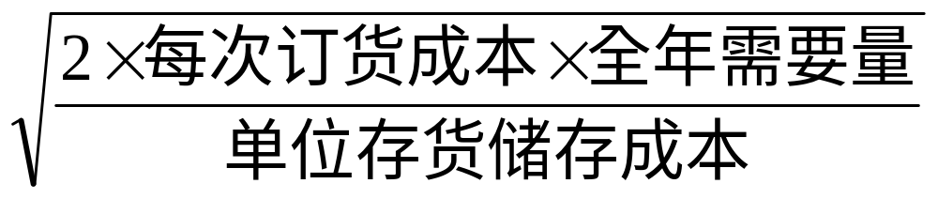
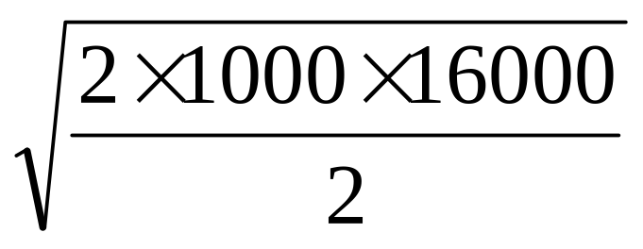
重点是A类
J存货的经济订货量
=
=
= 4000(件)

Slide 117
J存货的平均库存数量为
(4000+0)÷2=2000(件)
而实际库存量达4000件,超出正常水平100%,多占用资金200000万元.
解决办法:降低材料库存2000件

Slide 118
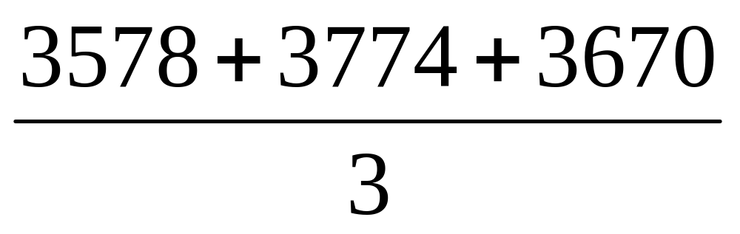
E存货用以销定产法,预计销售量为
=3674(件)
平均库存应该为(3674+0)÷2=1837(件)
实际库存E存货2000件,超额163件,单位成本155元,成本超支25625元,资金成本5035元.
对于C类的H,S,F,N,也要减少库存,随时购买无风险.

Slide 119
存 货 控 制
存货控制
1．岗位分工控制。
2．授权批准控制。
3．取得、验收与入库控制。
4．仓储与保管控制。
5．领用、发出与处置控制。
6．监督检查。

Slide 120
第三部分 损益管理
利润分析
利润表的性质
利润表是反映企业在一定会计期间经营成果的报表。

Slide 121
 | A | B | C | D | E
主营利润 | + | + | + | -
营业利润 | + | - | - | -
净利润 | + | - | + | -

Slide 122
收益的质量
假设你正考虑对两家制造业公司进行股票投资。在看它们的年度报告时，你了解到两家公司去年底净收益相同，而且每家公司过去5年净收益的年增长率都是15%。
但两家公司获取收益的途径不一样：
公司A的收益主要来自其主业（制造业）的成功经营。
公司B的制造业务两年来一直不景气。净收益的增长来自公司出售其业务分部获得的利润。

Slide 123
第三部分 损益管理
利润分析
特征分析
1、动态性。
2、经营成果 =收入-费用
3、应计利润而非现金净流量

Slide 124
二、 利润表项目分析
（一）利润表项目分析的程序
利润表的项目分析以主营业务收入为起点，以净利润为终点。利润表的这种结构不仅将业务分块，而区别采用累加形式排列，最终揭示出收益总额。

Slide 125
（二）利润表收益项目关系分析
收益质量评价是一个主观过程，企业的报告收益是由不同部分组成的，每个部分对于盈利的持续性和重要性不一样。由前述可知，企业的利润可以分为：

Slide 126
l、营业利润与非营业利润
一个公司的营业利润应该远远高于其他利润（如投资收益、处置固定资产收益等）。营业活动是公司赚取利润的基本途径，代表公司有目的活动取得的成果。

Slide 127
2、经常业务利润和偶然利润
偶然业务利润是没有保障的，不能期望它经常地、定期地发生，偶然业务利润比例较高的企业，其收益质量较低。经常性业务收入因其可以持续不断地发生而成为收入的主力。一次性收入是没有保障的，不代表企业的盈利能力。

Slide 128
3、内部利润和外部利润
内部利润是指依靠企业生产经营活动取得的利润，它具有较好的持续性。外部利润是指通过政府补贴、税收优惠或接受捐赠等，从公司外部转移来的收益。外部收益的持续性较差。外部收益比例越大，收益的质量越低。

Slide 129
（三）主营业务利润项目分析
由利润表的结构可知，主营业务利润是企业的主营业务收入与主营业务成本、主营业务税金及附加的配比结果，形成企业生产经营第一个层次的结果。

Slide 130
对主营业务收入进行质量判断应注意：
（1）主营业务收入的确认。
（2）收入和利得的界限。
（3）主营业务收入与资产负债表的应收账款配比。

Slide 131
2、主营业务成本项目分析
主营业务成本，是指企业经营主要业务而发生的实际成本。它是为取得主营业务收入所发生的代价。

Slide 132
3、主营业务税金及附加项目分析
主营业务税金及附加是指企业进行日常经营活动应负担的各种税金及附加。主营业务税金及附加也是企业为获取收益所必须承付的代价。
分析时，应将该项目应与的主营业务收入配比。

Slide 133
（三）营业利润项目分析
营业利润是主营业务利润与其他业务利润、营业费用、管理费用、财务费用的配比结果，形成企业生产经营第二个层次的业绩

Slide 134
1、其他业务利润项目分析
其他业务利润，是指企业主营业务以外的其他业务活动所产生的利润，
其他业务利润既为“其他”，那么，其所占利润总额的比重不应过大，一般在30%以下。否则，需要进一步对其质量进行分析。

Slide 135
2、营业费用项目分析
营业费用，是指企业在销售商品和提供工业性劳务等过程中发生的各项费用以及专设销售机构的各项经费。
营业费用是一种期间费用。

Slide 136
3、管理费用项目分析
管理费用，是指企业行政管理部门为组织和管理生产经营活动而发生的各种费用。
管理费用也是一种期间费用。对管理费用判断时应注意：

Slide 137
（四）财务费用项目分析
财务费用，指企业为筹集生产经营所需资金而发生的费用。
企业从事生产经营活动离不开资金的运转，除了一定数量的自有资金以外，往往还需寻求贷款这条途径。

Slide 138
（五）利润总额项目分析
利润总额是企业的营业利润与投资收益、补贴收入、营业外收入、营业外支出的配比结果，形成企业生产经营第三个层次的业绩。

Slide 139
1、投资收益项目分析
投资收益，是指企业对外投资所取得的收益或损失。
对投资收益判断时应注意：

Slide 140
2、补贴收入项目分析
补贴收入，是指企业按规定实际收到退还的增值税，或按期给予的定额补贴，以及属于国家财政扶持的领域而给予的其他形式的补贴。

Slide 141
3、营业外收入项目分析
营业外收入，是指企业发生的与生产经营无直接关系的各项收入。对营业外收入判断时应注意：
第一，营业外收入是一种利得。
第二，营业外收入与营业外支出不存在配比关系。

Slide 142
4、营业外支出项目分析
营业外支出，是指企业发生的与本企业生产经营无直接关系的各项支出。对营业外支出判断时应注意：
营业外支出与或主营业务成本配比。

Slide 143
（六）净利润项目分析
净利润，是指企业的利润总额与所得税费用的配比结果，形成企业生产经营第四个层次，也是企业最终的业绩。净利润属于所有者权益，构成了利润分配的内容。

Slide 144
所得税是根据企业应纳税所得额的一定比例上缴的一种税金。对企业而言，所得税是应当计入当期损益的费用，即企业为获得盈利所必须负担的代价（国家税收）。

Slide 145
第一，会计与税法的差异。
纳税调整增加额包括企业已计入当期费用，但超过税法规定扣除标准的金额（如超过税法规定标准的工资、业务招待费支出），以及税法规定不允许扣除项目的金额（如税收滞纳金、罚款、罚金等）。

Slide 146
纳税调整减少额包括按税法规定允许弥补的亏损和准予免税的项目，如前五年内的未弥补亏损和国债利息收入等。所以，有时利润表上是亏损，但仍然可能要纳税。

Slide 147
第二，所得税会计的应付税款法和纳税影响会计法的差异。
值得注意的是，虽然两种方法对企业当期所得税的交纳均是一致的，但对企业当期所得税费用的列示不同，进而影响企业当期净利润的高低。而净利润的高低又会波及企业的利润分配问题。

Slide 148
新准则对企业的影响分析
地产行业
商业
公允价值
防范利润操纵
法人股投资
R&D
股权投资差额
债务重组
减值准备冲回

Slide 149
壹、投资性房地产的影响分析
投资性房地产，是指为赚取租金或资本增值，或两者兼有而持有的房地产。
作为存货的房地产不能确认为投资性房产
地产公司可以对两种模式进行选择
以宝贵的现金流出获取纸上的富贵？
地产公司长期未开发的土地储备所包含的借款费用将不能再资本化

Slide 150
——贰——
新会计准则对商业公司的影响
采用公允价值模式计量的，不对投资性房地产计提折旧或进行摊销，公允价值与原账面价值之间的差额计入当期损益。
商铺或者商业资产不一定符合“投资性房地产”的定义
存货发出的计价方法变动不会对零售类上市公司的财务报表产生实质影响
存货价值在公司总资产价值中的比重不大
零售类上市公司中，资产减值准备金额并不大
短期投资计价方法变动对零售类上市公司影响不大 ，公允价值的变动计入当期损益

Slide 151
——叁——
公允价值成亮点
此次准则体系中主要在金融工具、投资性房地产、非共同控制下的企业合并、债务重组和非货币性交易等方面采用了公允价值。总体上说,新会计准则体系对公允价值的运用还是比较谨慎的。
对可以取得公允价值的资产采用公允价值计价 ，它能有效地增强会计信息地相关性，为投资者、债权人等众多利益相关者提供更加有助于其决策的信息
新准则要求公允价值要“持续可靠取得”而不是“估估而已”，公允价值不再是橡皮尺子。
适宜于公允价值应用的“土壤”已初步形成
公允价值在新准则中的应用十分谨慎，不会导致滥用

Slide 152
——肆——
利润调节受限
其一,存货管理办法变革。
其二,资产减值准备计提变革。
其三,债务重组方法变革。

Slide 153
防范新会计准则扩大利润操纵空间
新会计准则全面引入了公允价值计量属性
新债务重组或者非货币性交易准则可能使公司盈余管理成本降低
新《无形资产》准则将企业的研发划分成两个阶段，并允许开发支出予以资本化
如果相关资产的购建或生产占用了专项借款之外的一般借款，被占用的一般借款的利息支出允许计入资产
新准则中，对无形资产的摊销不再仅仅局限于直线法，并且摊销年限也不再固定

Slide 154
防范利用
新会计准则扩大利润操纵空间
新准则要求公司对固定资产折旧年限、方法及预计净残值至少每年复核一次，只要与原估计有差异时，就应当调整固定资产的折旧年限与净残值，并且调整的方法采用未来适用法，不用追溯调整。

Slide 155
——伍——
法人股投资——价值重估带来收益
《企业会计准则第22号------金融工具确认和计量》
新准则将金融资产主要分为四类：交易性金融资产、持有至到期投资、贷款和应收款项以及可供出售金融资产。法人股投资属于可供出售金融资产。
出售时，收入与成本之间的差额全部体现在当期损益。
未来其所持有的G股股份予以出售时，会带来当期收益的大幅增加
当期账面盈利增长而需要额外增加当期的税收支出，反而加重了企业的现金压力。

Slide 156
——陆——
开发费用资本化，科技股重大利好
《企业会计准则第6号——无形资产》
①区分了企业研究开发阶段的支出性质，包括研究阶段支出和开发阶段支出。研究阶段是指为获取并理解新的科学或技术知识而进行的独创性的有计划调查。开发是指在进行商业性生产或使用前，将研究成果或其他知识应用于某项计划或设计，以生产出新的或具有实质性改进的材料、装置、产品等。
②研究阶段支出直接计入当期损益。
③开发阶段支出则确认为无形资产。

Slide 157
——陆——
开发费用资本化，科技股重大利好
对上市公司的影响
①开发投入较多的公司将受益于开发费用资本化。
②结合《国家中长期科学和技术发展规划纲要（2006—2020年）》若干配套政策的相关规定，允许企业按当年实际发生的技术开发费用的150%抵扣当年应纳税所得额。
③在实践中，研究和开发费用之间存在模糊地带，很有可能成为公司平滑业绩的工具。

Slide 158
——柒——
股权投资差额，提升未来收益水平
《企业会计准则第2号——长期股权投资》
1．关于股权投资差额的相关规定
①取消了股权投资差额和合并价差等科目，并充分体现资产购买的公允价值。
②对关联企业间因合并或收购获得的长期股权投资，按账面值确认长期投资的成本，实际支付价格与账面值的差额直接确认为当期收益。
③对非关联企业间因合并或收购获得的长期股权投资，按实际支付成本确认长期股权投资的初始价格。

Slide 159
——柒——
股权投资差额，提升未来收益水平
对上市公司的影响
①对净资产的影响：
首次执行，关联企业投资差额或者非关联企业的股权投资差额的贷方余额均会对净资产构成影响。
②对未来各期利润的影响：
在股权投资差额取消后，将不再需要对股权投资差额进行摊销，从而影响相关企业的净利润。股权投资差额为借方余额的，净利润将增加，反之净利润将减少。

Slide 160
与同类企业比较法 三家钢铁公司2001年度利润指标横向比较
首钢
宝钢
邯钢
主营业务收入
主营业务利润
管理费用
净利润
净资产收益率
1201658
116346
19961
70934
14.21
2917079
580476
159305
256121
9.74
723715
88215
5769
67071
10.77
人气费用
极度成本控制

Slide 161
三家中药企业2001年度利润指标横向比较
同仁堂
西藏药业
云南白药
主营业务收入
主营业务利润
管理费用
净利润
净资产收益率
161167
63638
19132
1995
16.03
7465
6500
1636
1830
4.53
90003
30826
10412
7514
18

Slide 162
第四部分 现金流管理
现金分析
概念：现金流量表就是以现金制为基础编制的财务状况变动表。
1、交易需要
2、预防需要
3、筹资需要
4、营运需要
5、偿债需要

Slide 163
为编制现金流量表从权责发生制转变为现金收付制
收入
调整收入为现金收入
经营活动产生的现金流量
净收益
费用
调整费用为现金支出
权责发生制
现金收付制

Slide 164
产品的生命周期
（公司发展的各阶段）
金额
生命周期延伸
初创期
成长期
成熟期
调整期
时间

Slide 165
现金流量案例
电话：13601293589 jiuhongyu@biem.edu.cn
甲 乙 丙 丁
————————————————
经营净流量 100 -20 0 200
投资净流量 -200 -200 200 0
筹资净流量 100 200 -200 0
--------------------------------------------
全部净流量 0 -20 0 200

Slide 166
600085 同仁堂 5年现金趋势
 | 2003 | 2002 | 2001 | 2000 | 1999
经 营 净流量 | 28994 | 25061 | 23017 | 16779 | 5637
投 资 净流量 | -23395 | -20533 | -16617 | -12632 | -10387
筹 资 净流量 | -7358 | -12045 | 16502 | 23345 | -7840
全 部 净流量 | -1649 | -7501 | 22840 | 27492 | -12590

Slide 167
600100 清华同方 现金趋势
 | 2004 | 2003 | 2002 | 2001 | 2000 | 1999
经营净流量 | 10286 | 18096 | 12230 | 19852 | 18359 | 4942
投资净流量 | -85230 | -38469 | -89232 | -77021 | -56135 | -26846
筹资净流量 | 59756 | 60308 | 28655 | 16379 | 161315 | 53631
全部净流量 | -14772 | 40142 | -48341 | -40789 | 123541 | 31724

Slide 168
现金流量表的主表项目分析
（一）经营活动现金流量的项目分析
经营活动的定义隐含一个假设，所谓经营活动，并不严格是指经济活动的性质。

Slide 169
（二）投资活动现金流量的项目分析
投资活动，是指企业长期资产的购建和不包括在现金等价物范围内的投资及其处置活动。
值得注意：这里的“投资活动”与资产负债表上的对外投资（短期投资和长期投资）不是一个概念。

Slide 170
（三）筹资活动现金流量的项目分析
筹资活动，是指导致企业资本及债务规模和构成发生变化的活动。
这里所说的资本，包括实收资本（股本）和资本公积。这里的债务，与通常所说的负债是两个不同的概念，它特指企业对外举债所借入的款项，如债券的发行与偿付、信贷资金的借入与偿还等。

Slide 171
第五部分
企业诊断与杜邦分析

Slide 172
投资回报率模型
销售
59
毛利
所得税
减
产品成本
35
营业利润
5
减
24
期间费用
11
净利润
24
6
资产回报率
所有者权益回报率
17%
13%
流动资产
所有者权益
41
总资产
46
加
固定资产
66
负债
25
20

Slide 173
杜邦财务比率分析原理
在杜邦财务比率分析体系中，所有者权益净利率处于最高层次，又由于：
净资产收益率 =净利润/所有者权益
=
=销售净利率×总资产周转率×权益乘数
净利
收入
总资产
×
×
收入
总资产
净资产

Slide 174
案例
销售净利率 总资产周转率 权益乘数
-----------------------------------------------------
A 20 0.2 1
-----------------------------------------------------
B 2 5 8
-----------------------------------------------------
净资产收益率A 4%
B 80%

Slide 175
案例分析：1995年末不同行业的5大公司——ROE的影响因素
公 司 营业利润率×总资产周转率=ROIC× 权益乘数 =税前ROE×（1-T）= ROE
Coca Cola 26% 1.7 44% 1.82 80% 0.69 55%
Merk制药 30% 0.9 27% 1.26 34% 0.70 24%
Wal-Mart 5.6% 3.24 18% 1.67 30% 0.63 19%
Ford 12% 0.65 7.8% 3.08 24% 0.62 15%
Banc One银行 24% 0.34 8.2% 2.80 23% 0.66 15%

Slide 176
财务报表分析的局限性
一、会计处理方法对真实性、可比性的影响
尽管在编制财务报表时都要依据一般公认的会计原则.由于企业经济业务的复杂性和多样化，某些经济业务可以有多种会计处理方法，也即存在不只一种可供选择的会计政策。

Slide 177
二、历史成本计价对真实性的影响
1、对会计要素的计量按历史成本计价往往造成误差，发生误导。
2、历史成本只关注“过去”

Slide 178
三、现行财务会计报告模式对单一性、时效性的质疑。
现行财务会计报告模式的技术处理以手工为主，不能完全满足企业在目前市场经济各种因素瞬息万变条件下，进行决策的需要。

Slide 179
具体表现为:
（1）会计主体的单一；
（2）货币计量的单一 ；
（3）信息确认的单一；
（4）核算方法的单一。
此外，由于现行财务会计报告模式以反映过去的信息为主，且技术处理以手工为主，会计信息的时效性正受到挑战。

Slide 180
四、非货币计量因素对会计信息质量的影响
目前，在科学技术日新月异的知识经济的大趋势下，所有的价值观念均要被重新审视，企业价值尤为如此。

Slide 181
五、财务分析数据来源的局限性
由于外界因素，使得某些会计资料不在会计报表中列示，但它们对了解企业的财务状况及经营业绩非常有必要。

Slide 182
六、财务分析方法本身的局限性
1、财务分析方法选择的人为偏好。
许多会计事项的处理又要依靠会计人员的素质来进行判断
2、财务比率“时点数据”的制约。

Slide 183
放映结束，如果觉得本文对你有帮助，请点击下面，支持一下我们，谢谢！
1、风云榜

